Slide 1

Челябинская область
Муниципальное дошкольное образовательное учреждение
«Детский сад «Сказка» г.Катав-Ивановска"
Катав-Ивановского муниципального района
Презентация проекта по внедрению бережливых технологий в системе образования Челябинской области
«Оптимизация процесса публикации информационных материалов об образовательных событиях МДОУ «ДС «Сказка» г.Катав-Ивановска» в сети Интернет»
И.о.заведующего
Решетникова Ольга Николаевна
г. Катав-Ивановск -2023г.

Slide 2
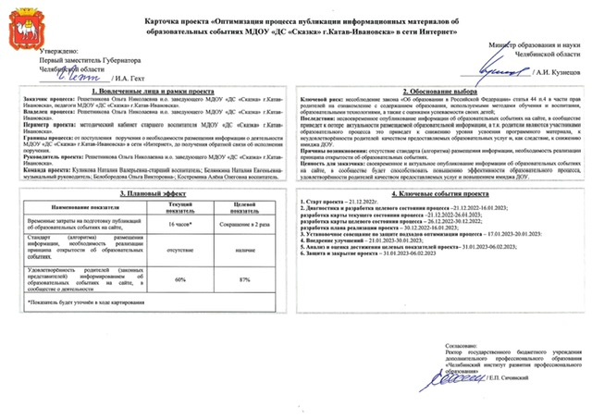

Slide 3
Карта текущего состояния процесса
Оптимизация процесса публикации информационных материалов об образовательных событиях МДОУ «ДС «Сказка» в сети Интернет»
1
2
3
4
7
ШАГ 1
ШАГ 2
ШАГ 3
4
ШАГ4
3
ВХОД
Руководитель ДОУ
Поручение о размещении информации
Параметры шага 2-5 мин.
Сотрудники ДОУ
Сбор и подготовка информации
Параметры шага 10ч.
Сотрудники ДОУ
Передача информации старшему воспитателю
Параметры шага 5 мин. – 10 мин.
Старший воспитатель
Отбор, обработка и редактирование информации
Параметры шага 2ч.
3
4
3
4
4
5
ШАГ 5
ШАГ 6
3
ШАГ 7
ШАГ 8
6
Старший воспитатель
Отправка информации руководителю
Параметры шага 2 мин. – 5 мин.
Руководитель
Проверка и отправка информации на доработку
Параметры шага 1ч
Старший воспитатель
Исправление ошибок
Параметры шага 2ч
Старший воспитатель
Повторная отправка информации руководителю
Параметры шага 2 мин. – 5мин.
ШАГ 9
8
ШАГ 10
ПРОБЛЕМЫ:
Руководитель
Проверка и отправка информации старшему воспитателю
Параметры шага 20 мин. – 25 мин.
ВЫХОД
1.Отсутствие стандарта размещения информации. 2.Разное стилевое оформление текстовой и видео информации.
3.Плановая дата предоставления ответа не отслеживается.
4. Большие временные затраты при подготовке публикации. 5. Большое количество обрабатываемых материалов. 6 Временные потери при загрузке файлов с большим объёмом. 7.Отсутствие педагога. 8. Несвоевременное опубликование информации об образовательных событиях на сайте, в сообществе.
Старший воспитатель
Размещение информации
Параметры шага 5мин. – 10 мин.
Время протекания процесса 16ч.

Slide 4
Челябинская область
Анализ проблем
Проблема | Коренная причина | Способ решения
Отсутствие стандарта размещения информации, разное стилевое оформление текстовой и видео информации. Плановая дата предоставления ответа не отслеживается Большое количество обрабатываемых материалов, избыточность информации, подробное обсуждение мероприятия. Временные потери при загрузке файлов с большим объёмом Большие временные затраты при подготовке публикации. Отсутствие педагога/ несвоевременное опубликование информации об образовательных событиях на сайте, в сообществе (отсутствие материала для публикаций)/ | Материал не соответствует ожиданиям руководства. Неопределенные сроки предоставления отчета по мероприятиям Отсутствие навыков у педагога Отсутствие единых требований к техническим характеристикам файлов, изображений, видео. Временные потери, отсутствие ограничений на количество и размер. Больничный лист, учебный отпуск | Разработан стандарт размещения информации, проработаны рекомендации по единому стилю оформления. Утверждён шаблон для размещения информации на сайте. Составлен план график предоставления ответа. Время сокращения 1 день (каждую неделю пятницы). Мозговой штурм «Что делает фото удачным / неудачным». Мастер-класс «Основы фотоссесии. Установлено программное обеспечение для создания видеороликов у ответственного за данный вид работы. Сокращение временных затрат на подготовку публикаций об образовательных событиях ДОУ. Четкое количество фотографий (5 фото с группы) Снижение брака. Сформирован резерв. Своевременное размещение публикаций.

Slide 5
Челябинская область
Пирамида проблем
Федеральный
Уровень Министерство просвещения РФ
Региональный уровень
Министерство образования и науки Челябинской области,
ГБУ ДПО ЧИРПО
Уровень ДО
МДОУ «ДС «Сказка» г.Катав-Ивановска»
Проблемы, решение которых требуется на федеральном уровне
не выявлены
Проблемы, решение которых требуется на региональном уровне
не выявлены
Отсутствие стандарта размещения информации.
Разное стилевое оформление текстовой и видео информации.
Плановая дата предоставления ответа не отслеживается
Большое количество обрабатываемых материалов, избыточность информации.
Временные потери при загрузке файлов с большим объёмом.
Большие временные затраты при подготовке публикации.
Отсутствие педагога.
Необходимость реализации принципа открытости об образовательных событиях.
1
2
3
4
5
6
7
8

Slide 6
Челябинская область
Карта целевого состояния процесса
Оптимизация процесса публикации информационных материалов об образовательных материалов об образовательных событиях МДОУ «ДС «Сказка» в сети Интернет»
ШАГ 1
1
2
ШАГ 2
3
ШАГ 3
ВХОД
Старший воспитатель
отбор, обработка и редактирование, отправка информации руководителю
Параметры шага 2ч.
Руководитель ДОУ
Производимое действие
Параметры шага 2 мин. – 5 мин.
Сотрудники ДОУ
Сбор, подготовка информации передача старшему воспитателю
Параметры шага 5ч.
ШАГ 4
ШАГ 5
5
Предложения по улучшению
Руководитель
Проверка и отправка информации старшему воспитателю
Параметры шага 40 мин. – 45 мин.
4
Старший воспитатель
Размещение информации
Параметры шага 5 мин. – 10 мин.
Вся информация передается по электронным формам связи.
Сокращение временных затрат на подготовку публикаций об образовательных событиях на сайте , в сообществе. Разработан стандарт размещения информации .
Своевременное и актуальное опубликование информации об образовательных событиях на сайте, в сообществе.
Удовлетворённость родителей качеством предоставляемых услуг. Повышение имиджа ДОУ.
ВЫХОД
Время протекания процесса – 8 ч.

Slide 7
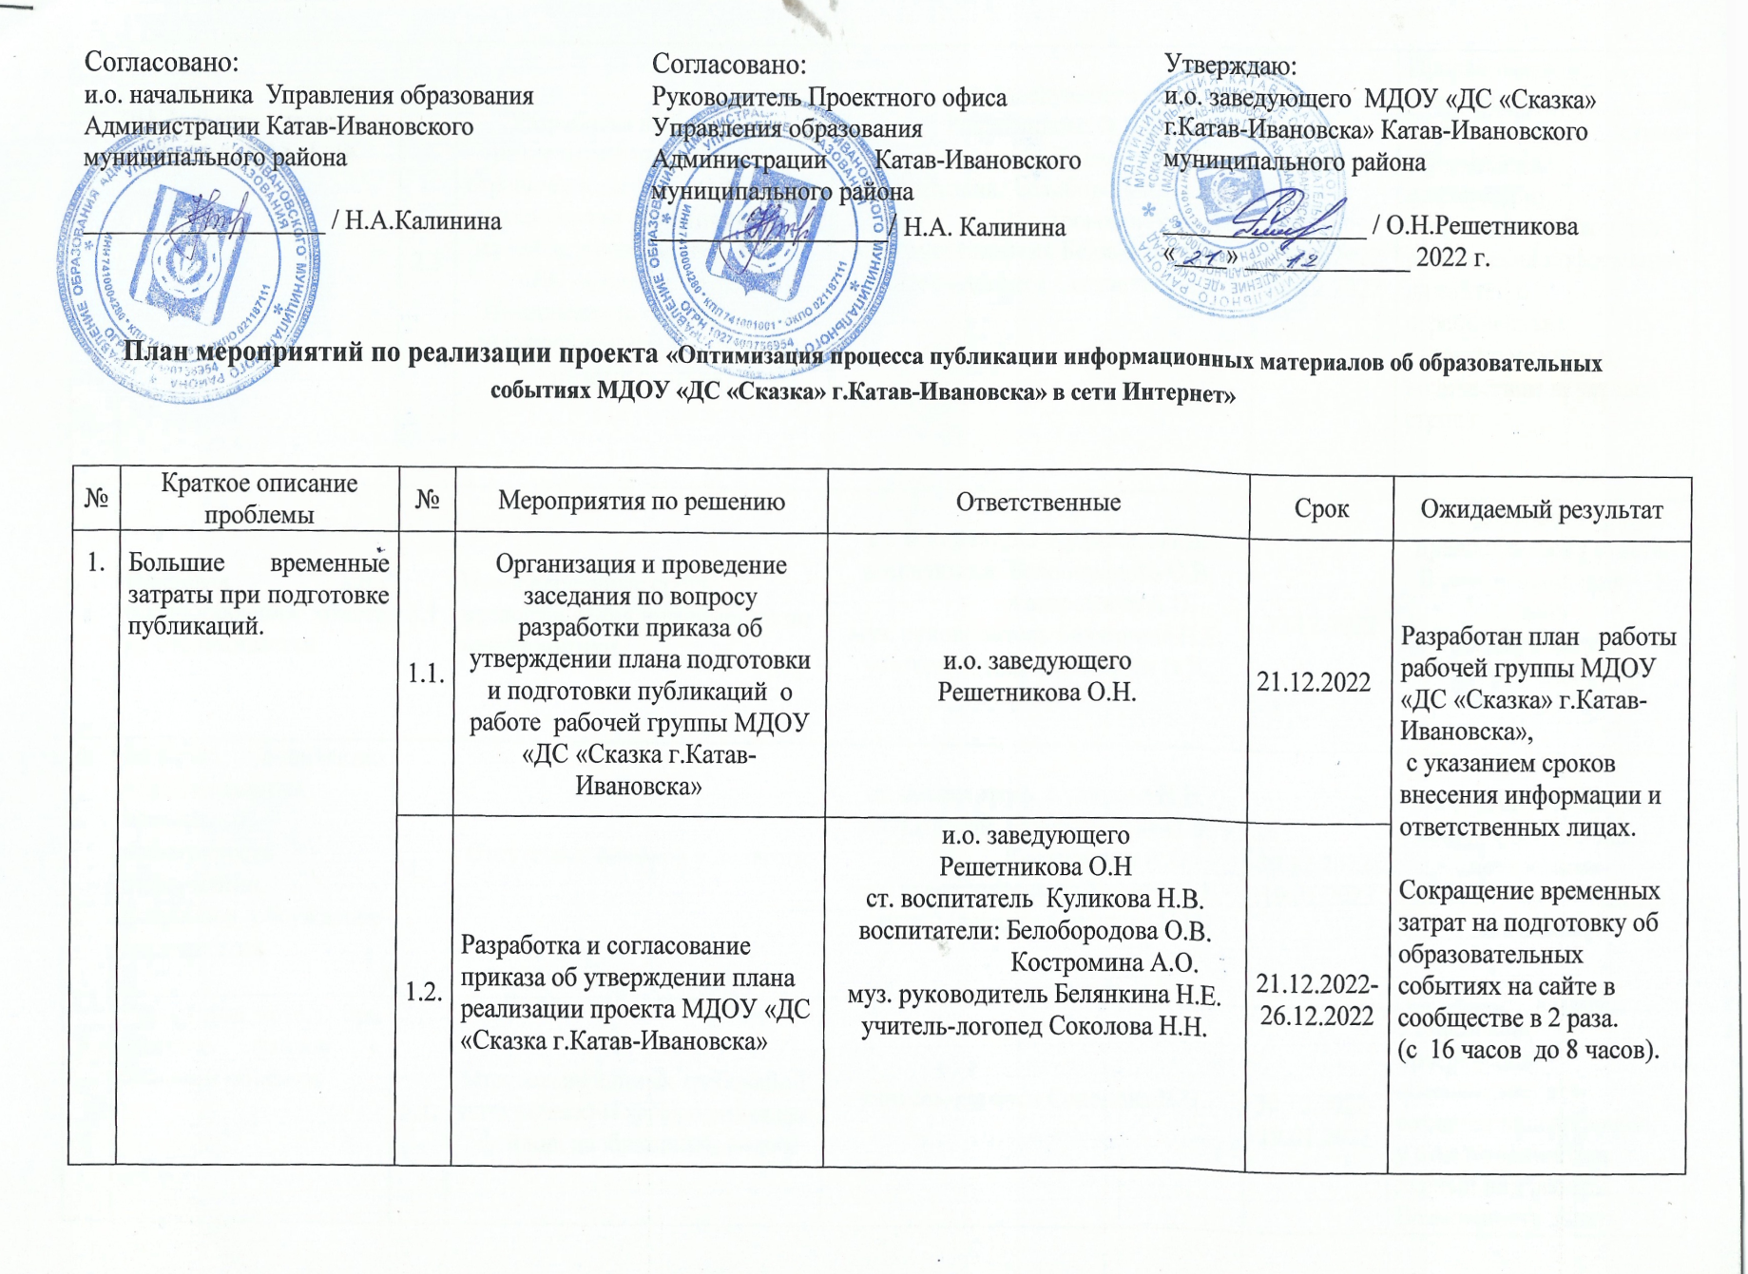
Челябинская область
План мероприятий по реализации проекта «Оптимизация процесса публикации информационных материалов об образовательных событиях МДОУ «ДС «Сказка» г.Катав-Ивановска» в сети Интернет»

Slide 8
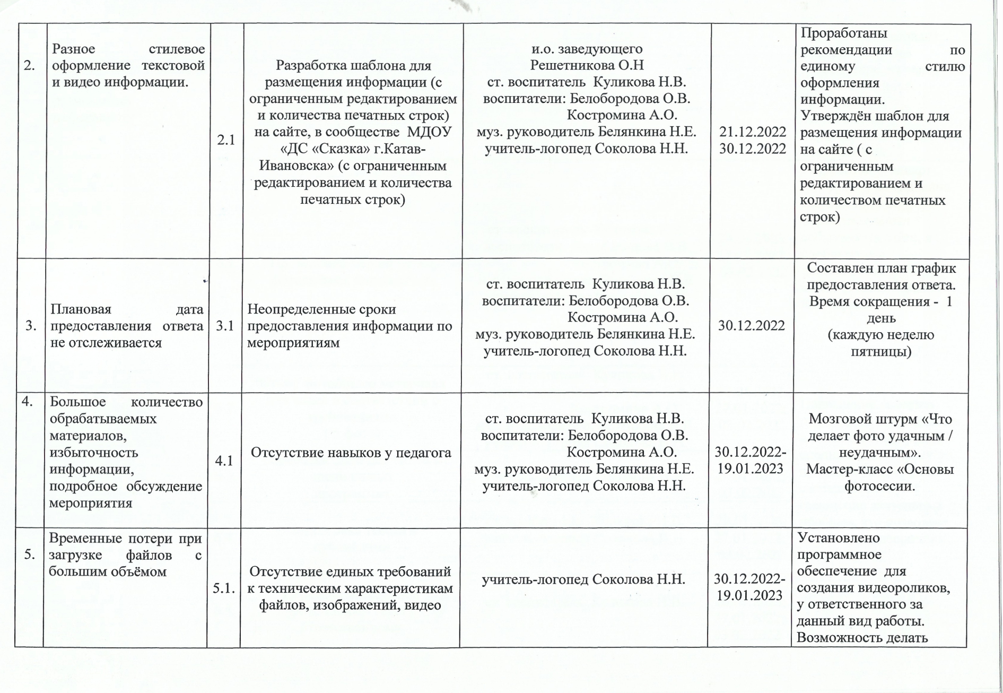
Челябинская область
План мероприятий по реализации проекта «Оптимизация процесса публикации информационных материалов об образовательных событиях МДОУ «ДС «Сказка» г.Катав-Ивановска» в сети Интернет»

Slide 9
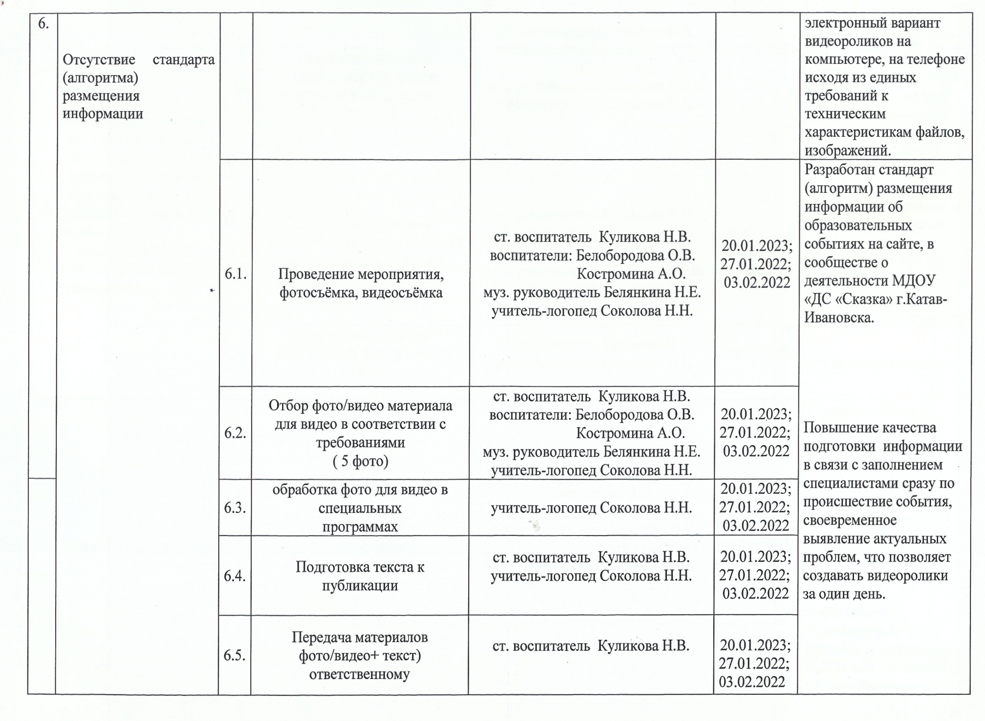
Челябинская область
План мероприятий по реализации проекта «Оптимизация процесса публикации информационных материалов об образовательных событиях МДОУ «ДС «Сказка» г.Катав-Ивановска» в сети Интернет»

Slide 10
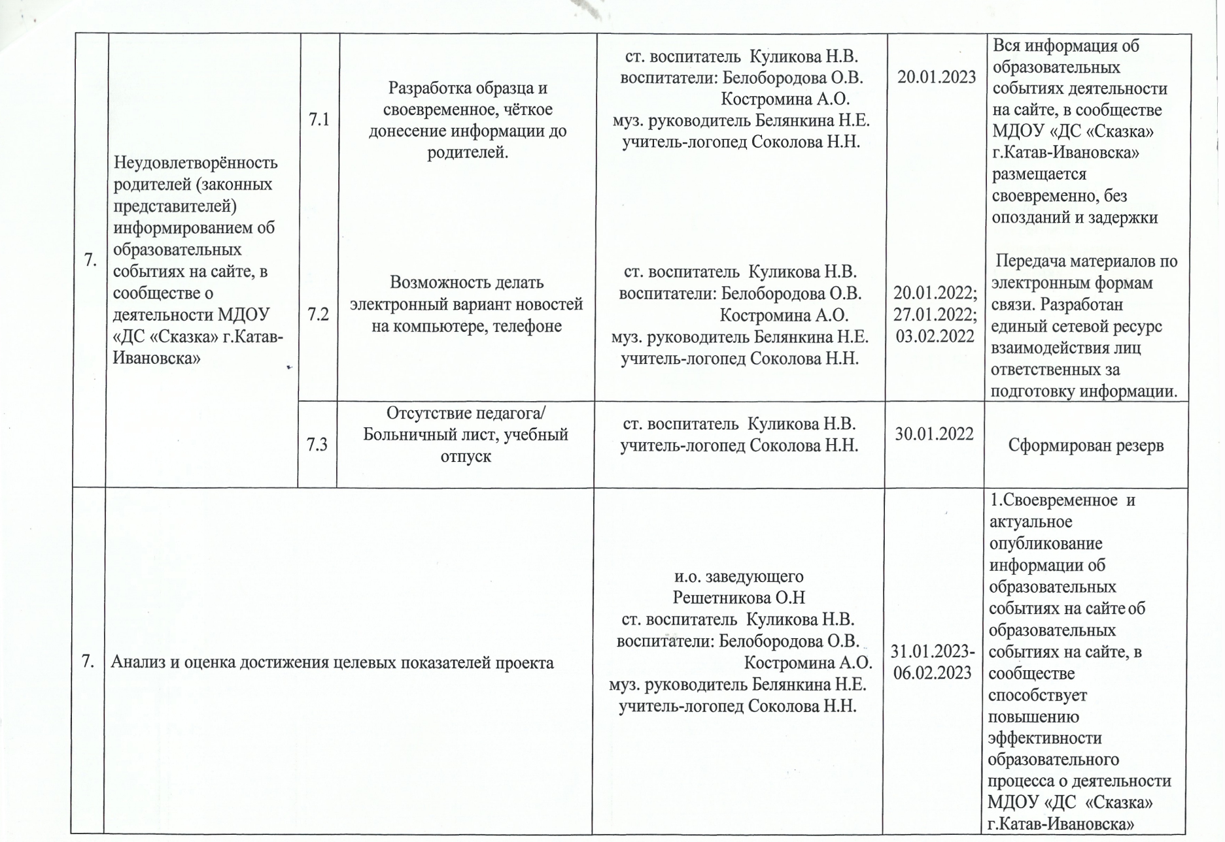
Челябинская область
План мероприятий по реализации проекта «Оптимизация процесса публикации информационных материалов об образовательных событиях МДОУ «ДС «Сказка» г.Катав-Ивановска» в сети Интернет»

Slide 11
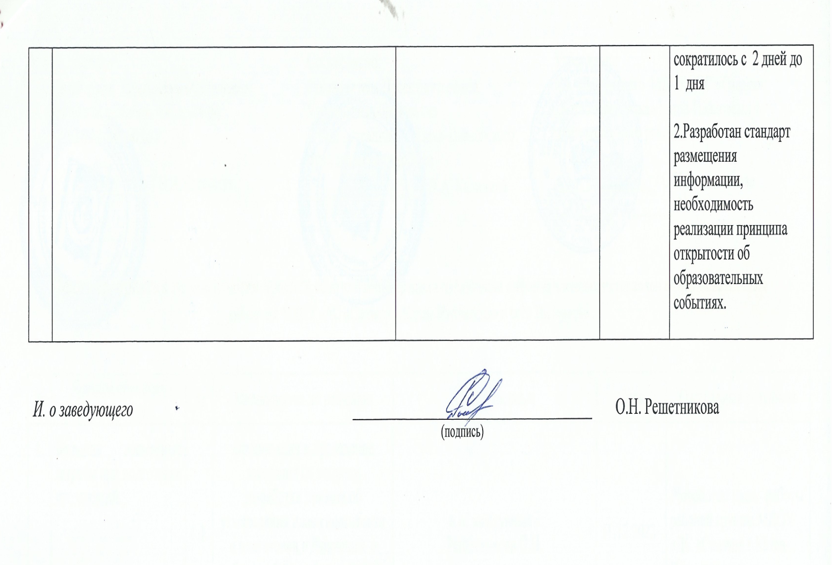
Челябинская область
План мероприятий по реализации проекта «Оптимизация процесса публикации информационных материалов об образовательных событиях МДОУ «ДС «Сказка» г.Катав-Ивановска» в сети Интернет»

Slide 12
Челябинская область
Достигнутые результаты (было и стало)
Время протекания процесса:
БЫЛО:
16 ч. (2 рабочих дня)
СТАЛО:
8ч. (1 рабочий день)
ЭКОНОМИЯ ВРЕМЕНИ ИЛИ ДРУГИХ РЕСУРСОВ
1 рабочий день
87%
СНИЖЕНИЕ ВРЕМЕННЫХ ПОТЕРЬ
Сокращение временных затрат на подготовку публикаций об образовательных событиях на сайте, в сообществе ДОУ.
Разработан стандарт публикации с рекомендациями по объёму, сроку, стилю предоставляемой информации.

Slide 13
Показатели процесса
Челябинская область
Наименование показателя | Текущий показатель | Целевой показатель
Сокращение временных затрат на подготовку публикаций об образовательных событиях на сайте, в сообществе ДОУ. | 16 часов* | Сокращение в 2 раза
Стандарт размещения информации, необходимость реализации принципа открытости об образовательных событиях. | отсутствие | наличие
Удовлетворённость родителей (законных представителей) информированием об образовательных событиях на сайте, в сообществе о деятельности | 60% | 87%
* Показатель будет уточнен в ходе картирования

Slide 14
Челябинская область
Выполнение плана реализации проекта
1. Проведён опрос родителей «Степень своевременности и актуальности размещённой информации на официальном сайте МДОУ «ДС «Сказка» г.Катав-Ивановска» .
2.Разработан стандарт с рекомендациями по объёму, сроку, стилю предоставляемой информации.
3. Сократилось время на подготовку публикаций об образовательных событиях на сайте, в сообществе ДОУ.
4.Созданы видеоролики по темам: «В гостях у сказки»; «Этикет»; «Моя семья»; «Азбука безопасности».

Slide 15
Челябинская область
Результаты реализации проекта
1.Своевременное и актуальное опубликование информации об образовательных событиях на сайте об образовательных событиях на сайте, в сообществе способствует повышению эффективности образовательного процесса о деятельности МДОУ «ДС «Сказка» г.Катав-Ивановска» сократилось с 2 дней до 1 дня.
2.Разработан стандарт публикации информационных материалов об образовательных событиях МДОУ «ДС «Сказка» г.Катав-Ивановска» в Сети «Интернет», необходимость реализации принципа открытости об образовательных событиях.

Slide 16
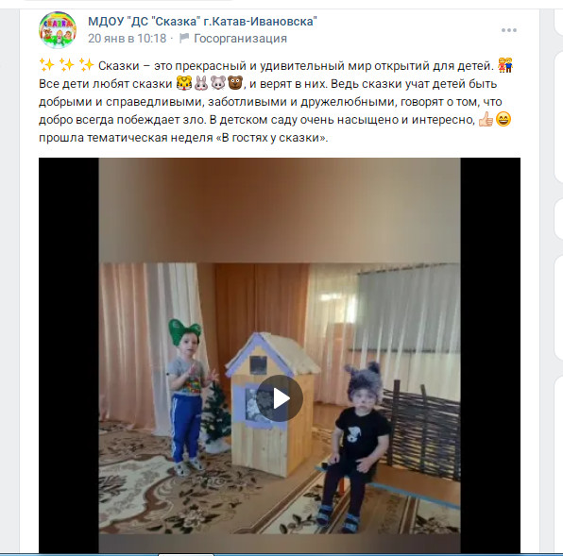
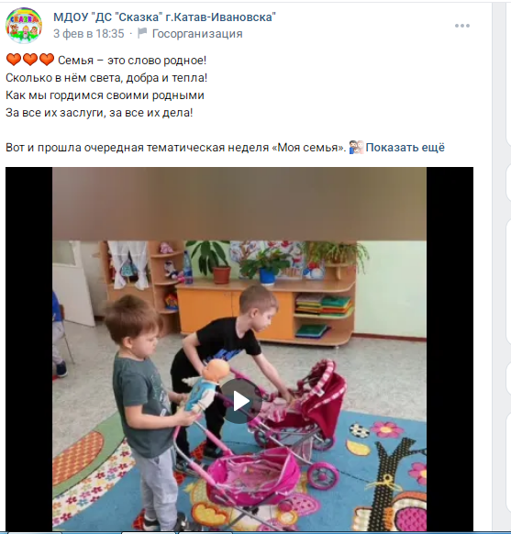
Челябинская область
Ссылка на сообщество МДОУ «ДС «Сказка» г.Катав-Ивановска»
https://vk.com/club209062461

Slide 17
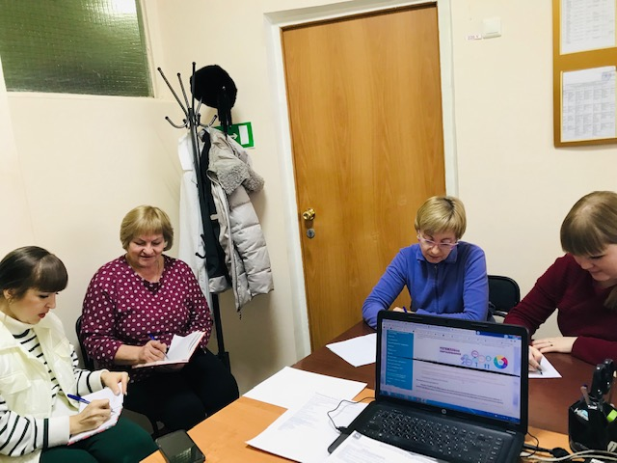
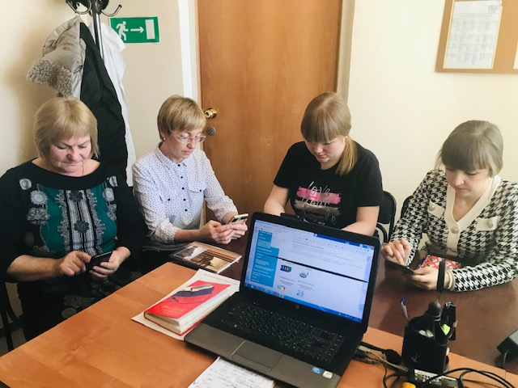
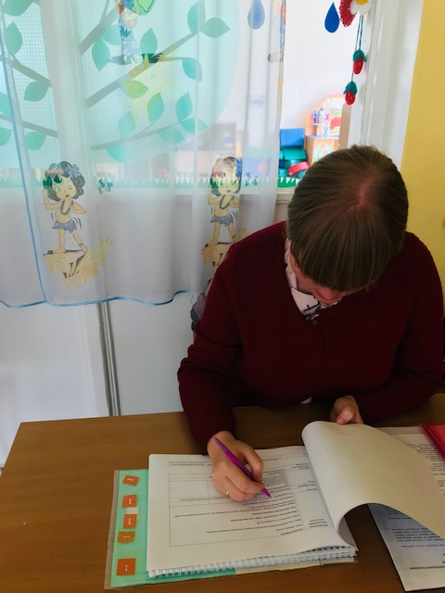
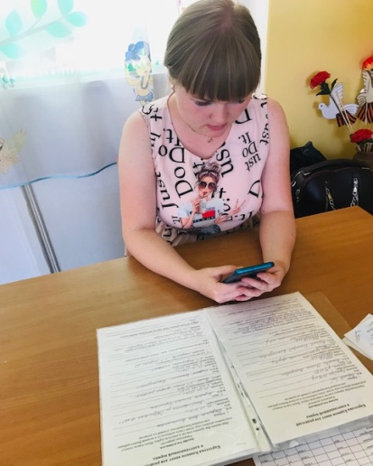
Челябинская область
ФОТО
до
ФОТО
после
ФОТО
до
ФОТО
после

Slide 18
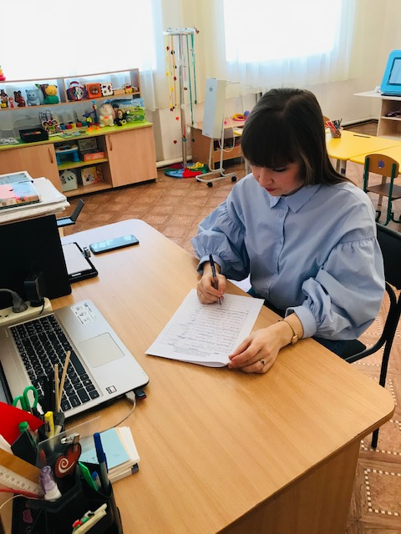
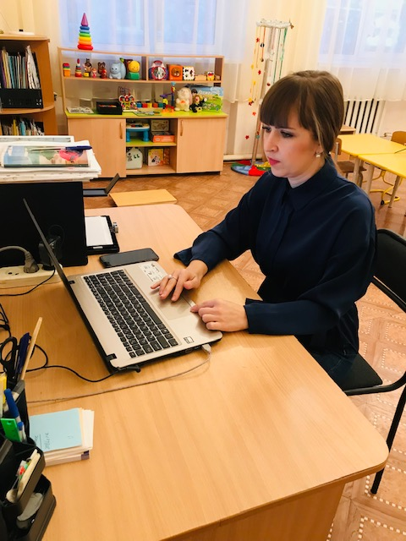
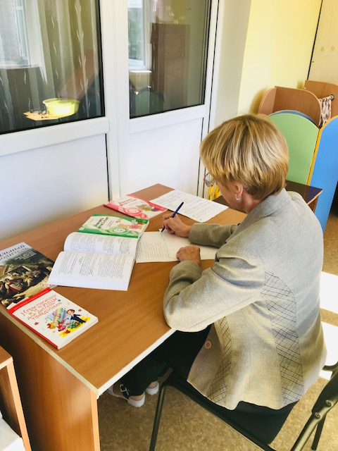
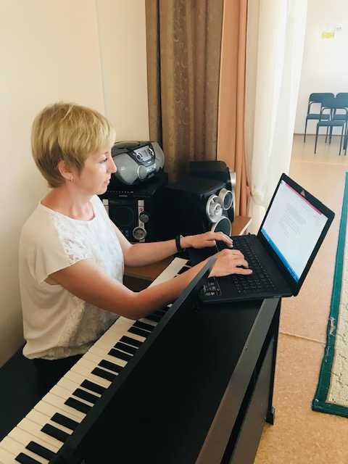
Челябинская область
ФОТО
до
ФОТО
после
ФОТО
до
ФОТО
после

Slide 19
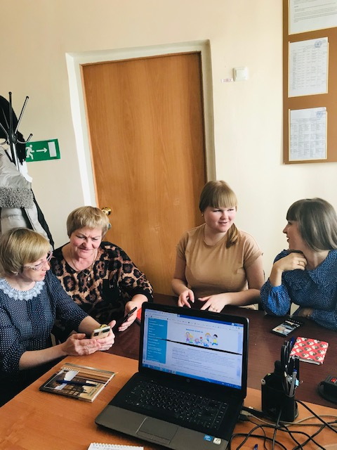
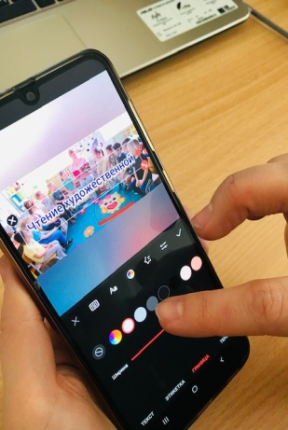
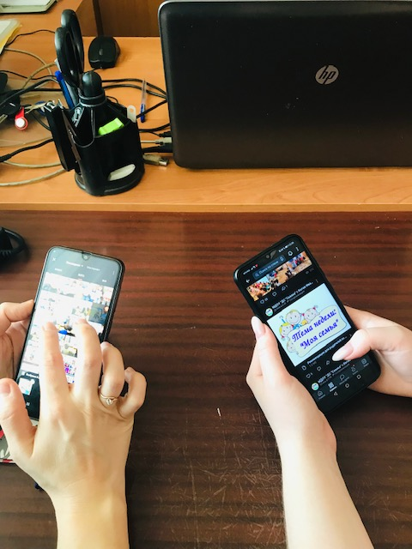
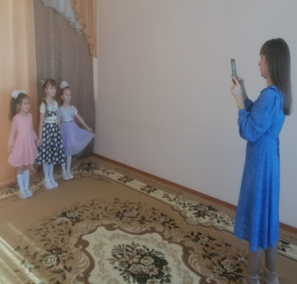
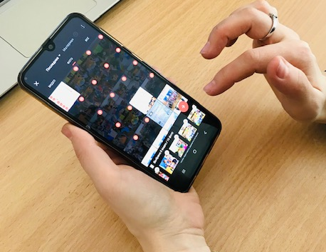
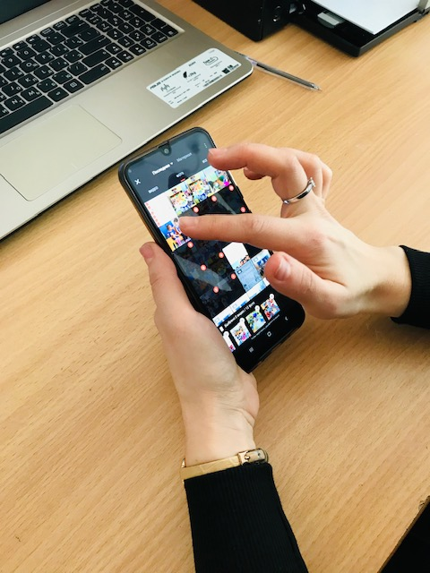
Стандарт процесса(алгоритм) публикации информационных материалов об образовательных событиях МДОУ «ДС «Сказка» в Сети «Интернет»
Челябинская область
Решение организационных вопросов
Передача материала (фото/видео + текст) ответственному
Подготовка текста к публикации
Проведение мероприятия, фотосъемка, видеосъёмка
Отбор фото/видео материала в соответствии с требованиями
(5 фото) на группу
Обработка фото/видео материала в специальных программах

Slide 20
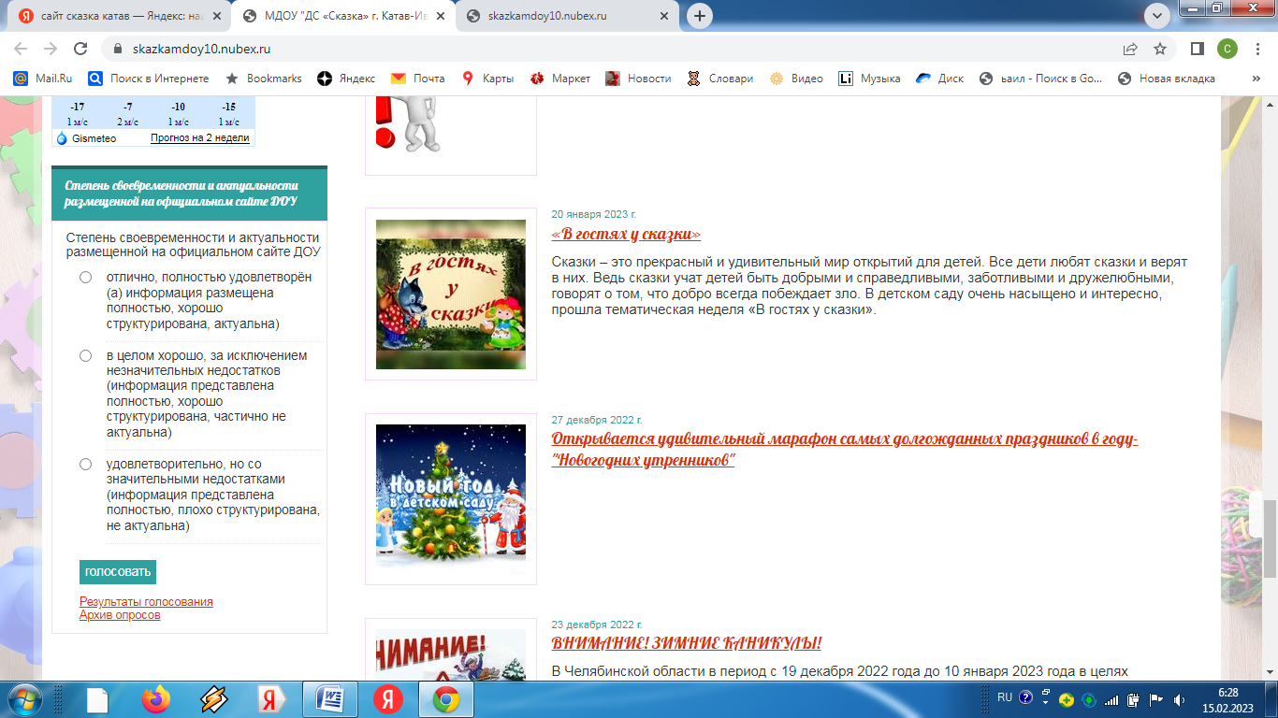
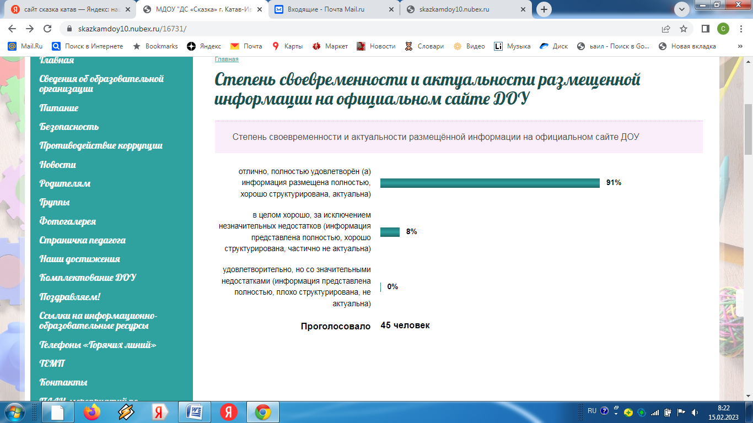
Опрос родителей на сайте МДОУ «ДС «Сказка» г.Катав-Ивановска» https://skazkamdoy10.nubex.ru/13118/
Челябинская область

Slide 21
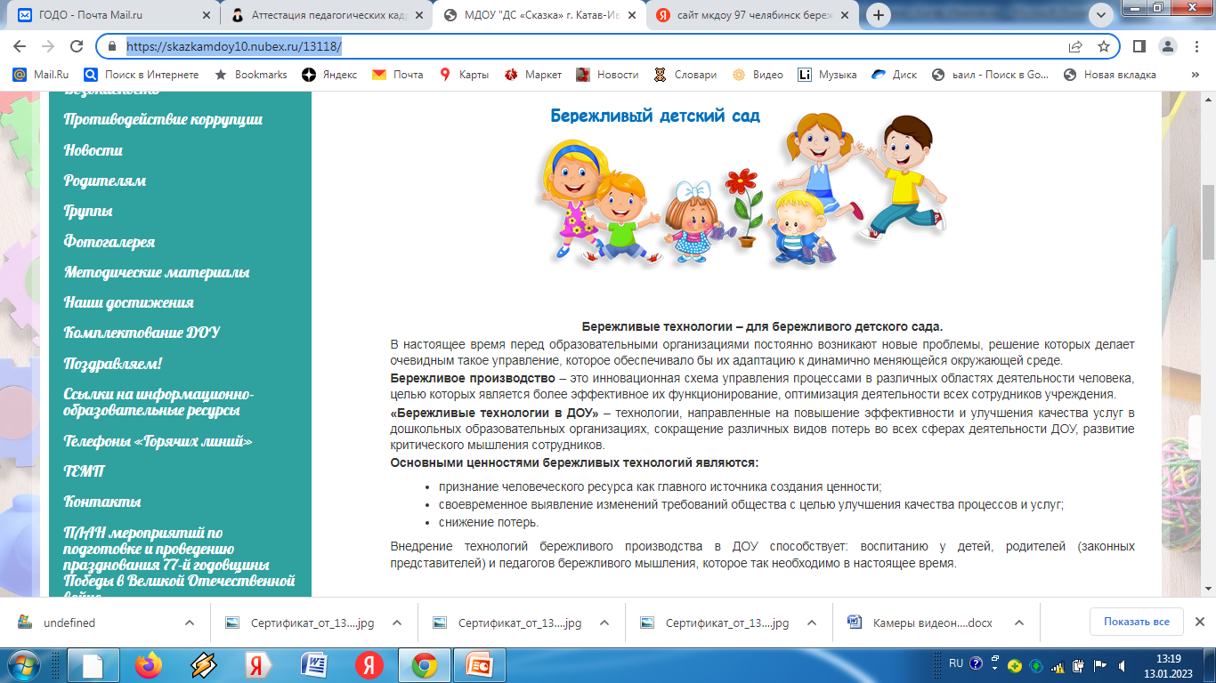
Ссылка на сайт МДОУ «ДС «Сказка» г.Катав-Ивановска» https://skazkamdoy10.nubex.ru/13118/
Челябинская область

